Slide 1

Parasjáכִּי תָבוֹא , ki-tavó, wanneer jij zult komen in Deu. 26:1-11 Deu. 28:45-47 Joh. 15:7-12

Slide 2
Parasjáכִּי תָבוֹא , ki-tavó, wanneer jij zult komen in Deu. 26:1-11 Deu. 28:45-47 Joh. 15:7-12
Deuteronomium 26:1-11: ¹ En wanneer u in het land komt dat de HEERE, uw God, u als erfelijk bezit geeft, en u dat in bezit neemt en erin woont, moet het zó zijn ² dat u van de eerstelingen neemt van alle vruchten van het land, die u binnenhaalt van uw land, dat de HEERE, uw God, u geeft; en u moet die in een korf leggen en naar de plaats gaan die de HEERE, uw God, zal uitkiezen om Zijn Naam daar te laten wonen. ³ U moet naar de priester gaan die er in die dagen zal zijn, en tegen hem zeggen:

Slide 3
Parasjáכִּי תָבוֹא , ki-tavó, wanneer jij zult komen in Deu. 26:1-11 Deu. 28:45-47 Joh. 15:7-12
Ik verklaar heden voor de HEERE,
uw God, dat ik gekomen ben in het land dat de HEERE onze vaderen gezworen heeft ons te geven.

Slide 4
Parasjáכִּי תָבוֹא , ki-tavó, wanneer jij zult komen in Deu. 26:1-11 Deu. 28:45-47 Joh. 15:7-12
Ik verklaar heden voor de HEERE,
uw God, dat ik gekomen ben in het land dat de HEERE onze vaderen gezworen heeft ons te geven.
Ik heb vandaag verklaard

Slide 5
Parasjáכִּי תָבוֹא , ki-tavó, wanneer jij zult komen in Deu. 26:1-11 Deu. 28:45-47 Joh. 15:7-12
Ik verklaar heden voor de HEERE,
uw God, dat ik gekomen ben in het land dat de HEERE onze vaderen gezworen heeft ons te geven.
Ik heb vandaag verklaard
⁴ Daarop zal de priester de korf uit uw hand nemen en die neerzetten voor het altaar van de HEERE, uw God. ⁵ Dan moet u voor het aangezicht van de HEERE, uw God, betuigen en zeggen:

Slide 6
Parasjáכִּי תָבוֹא , ki-tavó, wanneer jij zult komen in Deu. 26:1-11 Deu. 28:45-47 Joh. 15:7-12
Ik verklaar heden voor de HEERE,
uw God, dat ik gekomen ben in het land dat de HEERE onze vaderen gezworen heeft ons te geven.
Ik heb vandaag verklaard
⁴ Daarop zal de priester de korf uit uw hand nemen en die neerzetten voor het altaar van de HEERE, uw God. ⁵ Dan moet u voor het aangezicht van de HEERE, uw God, betuigen en zeggen:
antwoorden

Slide 7
Parasjáכִּי תָבוֹא , ki-tavó, wanneer jij zult komen in Deu. 26:1-11 Deu. 28:45-47 Joh. 15:7-12
Mijn vader was een verloren Syriër. Hij trok naar Egypte en verbleef daar als vreemdeling met weinig mensen, maar hij werd daar tot een groot, machtig en talrijk volk. ⁶ Maar de Egyptenaren deden ons kwaad, onderdrukten ons en gaven ons harde slavenarbeid te verrichten. ⁷ Toen riepen wij tot de HEERE, de God van onze vaderen; en de HEERE verhoorde onze stem en Hij zag onze ellende, onze moeite en onze onderdrukking. ⁸ En de HEERE leidde ons uit Egypte, met een sterke hand, met een uitgestrekte arm, met grote ontzagwekkende daden, met tekenen en met wonderen. ⁹ En Hij bracht ons naar deze plaats en gaf ons dit land, een land dat overvloeit van melk en honing. ¹⁰ En nu, zie, ik heb de eerstelingen van de vruchten van het land dat U, HEERE, mij gegeven hebt, gebracht.

Slide 8
Parasjáכִּי תָבוֹא , ki-tavó, wanneer jij zult komen in Deu. 26:1-11 Deu. 28:45-47 Joh. 15:7-12
Mijn vader was een verloren Syriër. Hij trok naar Egypte en verbleef daar als vreemdeling met weinig mensen, maar hij werd daar tot een groot, machtig en talrijk volk. ⁶ Maar de Egyptenaren deden ons kwaad, onderdrukten ons en gaven ons harde slavenarbeid te verrichten. ⁷ Toen riepen wij tot de HEERE, de God van onze vaderen; en de HEERE verhoorde onze stem en Hij zag onze ellende, onze moeite en onze onderdrukking. ⁸ En de HEERE leidde ons uit Egypte, met een sterke hand, met een uitgestrekte arm, met grote ontzagwekkende daden, met tekenen en met wonderen. ⁹ En Hij bracht ons naar deze plaats en gaf ons dit land, een land dat overvloeit van melk en honing. ¹⁰ En nu, zie, ik heb de eerstelingen van de vruchten van het land dat U, HEERE, mij gegeven hebt, gebracht.

Slide 9
Parasjáכִּי תָבוֹא , ki-tavó, wanneer jij zult komen in Deu. 26:1-11 Deu. 28:45-47 Joh. 15:7-12
Dan moet u ze neerzetten voor het aangezicht van de HEERE, uw God, en u neerbuigen voor het aangezicht van de HEERE, uw God, ¹¹ en u verblijden over al het goede dat de HEERE, uw God, aan u en uw gezin gegeven heeft; u, de Leviet, en de vreemdeling die in uw midden is.

Slide 10
Parasjáכִּי תָבוֹא , ki-tavó, wanneer jij zult komen in Deu. 26:1-11 Deu. 28:45-47 Joh. 15:7-12
Dan moet u ze neerzetten voor het aangezicht van de HEERE, uw God, en u neerbuigen voor het aangezicht van de HEERE, uw God, ¹¹ en u verblijden over al het goede dat de HEERE, uw God, aan u en uw gezin gegeven heeft; u, de Leviet, en de vreemdeling die in uw midden is.
וְשָׂמַחְתָּ בְכָל הַטּוֹב, w^{e}samachtá v^{e}chol-hattóóv

Slide 11
Parasjáכִּי תָבוֹא , ki-tavó, wanneer jij zult komen in Deu. 26:1-11 Deu. 28:45-47 Joh. 15:7-12
וְשָׂמַחְתָּ בְכָל הַטּוֹב, w^{e}samachtá v^{e}chol-hattóóv

Slide 12
Parasjáכִּי תָבוֹא , ki-tavó, wanneer jij zult komen in Deu. 26:1-11 Deu. 28:45-47 Joh. 15:7-12
ַ
en u verblijden over al het goede
טוֹב, tov, goed
כֹּל, kol, alles
שִׂמְחָה, simchá, blijdschap
וְשָׂמַחְתָּ בְכָל הַטּוֹב, w^{e}samachtá v^{e}chol-hattóóv

Slide 13
Parasjáכִּי תָבוֹא , ki-tavó, wanneer jij zult komen in Deu. 26:1-11 Deu. 28:45-47 Joh. 15:7-12
וְשָׂמַחְתָּ בְכָל הַטּוֹב, w^{e}samachtá v^{e}chol-hattóóv,
en u verblijden over al het goede
טוֹב, tov, goed
כֹּל, kol, alles
שִׂמְחָה, simchá, blijdschap
Deuteronomium 28: 45-47: ⁴⁵ Al deze vervloekingen zullen over u komen, u achtervolgen en u treffen, totdat u weggevaagd wordt, omdat u de stem van de HEERE, uw God, niet gehoorzaam geweest bent, door Zijn geboden en Zijn verordeningen, die Hij u geboden heeft, in acht te nemen. ⁴⁶ Ze zullen voor u en uw nageslacht tot een teken en een wonder zijn, tot in eeuwigheid. ⁴⁷ Omdat u de HEERE, uw God, niet gediend zult hebben met blijdschap en hartelijke vreugde, vanwege de overvloed van alles, …

Slide 14
Parasjáכִּי תָבוֹא , ki-tavó, wanneer jij zult komen in Deu. 26:1-11 Deu. 28:45-47 Joh. 15:7-12
וְשָׂמַחְתָּ בְכָל הַטּוֹב, w^{e}samachtá v^{e}chol-hattóóv,
en u verblijden over al het goede
טוֹב, tov, goed
כֹּל, kol, alles
שִׂמְחָה, simchá, blijdschap
Deuteronomium 28: 45-47: ⁴⁵ Al deze vervloekingen zullen over u komen, u achtervolgen en u treffen, totdat u weggevaagd wordt, omdat u de stem van de HEERE, uw God, niet gehoorzaam geweest bent, door Zijn geboden en Zijn verordeningen, die Hij u geboden heeft, in acht te nemen. ⁴⁶ Ze zullen voor u en uw nageslacht tot een teken en een wonder zijn, tot in eeuwigheid. ⁴⁷ Omdat u de HEERE, uw God, niet gediend zult hebben met blijdschap en hartelijke vreugde, vanwege de overvloed van alles, …
goedheid van hart

Slide 15

Parasjáכִּי תָבוֹא , ki-tavó, wanneer jij zult komen in Deu. 26:1-11 Deu. 28:45-47 Joh. 15:7-12
וְשָׂמַחְתָּ בְכָל הַטּוֹב, w^{e}samachtá v^{e}chol-hattóóv,
en u verblijden over al het goede
טוֹב, tov, goed
כֹּל, kol, alles
שִׂמְחָה, simchá, blijdschap
Deuteronomium 28: 45-47: ⁴⁵ Al deze vervloekingen zullen over u komen, u achtervolgen en u treffen, totdat u weggevaagd wordt, omdat u de stem van de HEERE, uw God, niet gehoorzaam geweest bent, door Zijn geboden en Zijn verordeningen, die Hij u geboden heeft, in acht te nemen. ⁴⁶ Ze zullen voor u en uw nageslacht tot een teken en een wonder zijn, tot in eeuwigheid. ⁴⁷ Omdat u de HEERE, uw God, niet gediend zult hebben met blijdschap en hartelijke vreugde, vanwege de overvloed van alles, …
goedheid van hart

Slide 16
Genesis 2:16:
Van alle bomen van de hof mag u vrij eten, maar van de boom van de kennis van goed en kwaad, daarvan mag u niet eten, want op de dag dat u daarvan eet, zult u zeker sterven.

Slide 17
Genesis 2:16:
Van alle bomen van de hof mag u vrij eten, maar van de boom van de kennis van goed en kwaad, daarvan mag u niet eten, want op de dag dat u daarvan eet, zult u zeker sterven.
Genesis 3:1:
De slang nu was de listigste onder alle dieren van het veld, die de HEERE God gemaakt had; en hij zei tegen de vrouw: Is het echt zo dat God gezegd heeft: U mag niet eten van alle bomen in de hof?

Slide 18
Genesis 2:16:
Van alle bomen van de hof mag u vrij eten, maar van de boom van de kennis van goed en kwaad, daarvan mag u niet eten, want op de dag dat u daarvan eet, zult u zeker sterven.
Genesis 3:1:
De slang nu was de listigste onder alle dieren van het veld, die de HEERE God gemaakt had; en hij zei tegen de vrouw: Is het echt zo dat God gezegd heeft: U mag niet eten van alle bomen in de hof?
Genesis 3:2:
En de vrouw zei tegen de slang: Van de vrucht van de bomen in de hof mogen wij eten, …

Slide 19
Genesis 2:16:
Van alle bomen van de hof mag u vrij eten, maar van de boom van de kennis van goed en kwaad, daarvan mag u niet eten, want op de dag dat u daarvan eet, zult u zeker sterven.
Genesis 3:1:
De slang nu was de listigste onder alle dieren van het veld, die de HEERE God gemaakt had; en hij zei tegen de vrouw: Is het echt zo dat God gezegd heeft: U mag niet eten van alle bomen in de hof?
Genesis 3:2:
En de vrouw zei tegen de slang: Van de vrucht van de bomen in de hof mogen wij eten, …
Genesis 3:6:
En de vrouw zag dat die boom goed was om ervan te eten en dat hij een lust was voor het oog, ….

Slide 20
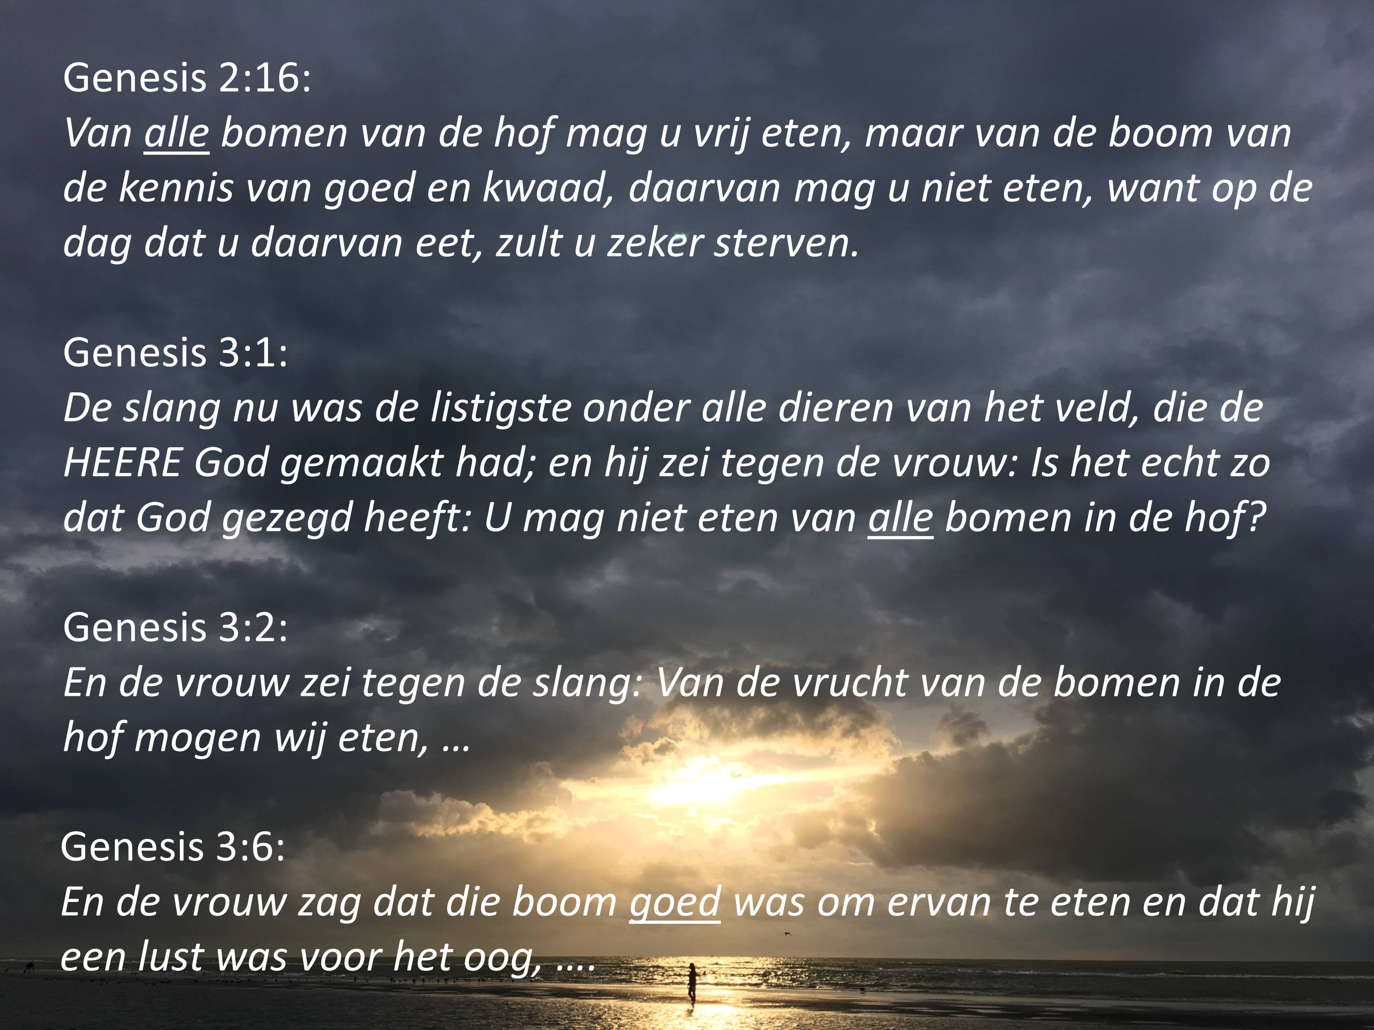
Parasjáכִּי תָבוֹא , ki-tavó, wanneer jij zult komen in Deu. 26:1-11 Deu. 28:45-47 Joh. 15:7-12
וְשָׂמַחְתָּ בְכָל הַטּוֹב, w^{e}samachtá v^{e}chol-hattóóv,
en u verblijden over al het goede
טוֹב, tov, goed
כֹּל, kol, alles
שִׂמְחָה, simchá, blijdschap
Deuteronomium 28: 45-47: ⁴⁵ Al deze vervloekingen zullen over u komen, u achtervolgen en u treffen, totdat u weggevaagd wordt, omdat u de stem van de HEERE, uw God, niet gehoorzaam geweest bent, door Zijn geboden en Zijn verordeningen, die Hij u geboden heeft, in acht te nemen. ⁴⁶ Ze zullen voor u en uw nageslacht tot een teken en een wonder zijn, tot in eeuwigheid. ⁴⁷ Omdat u de HEERE, uw God, niet gediend zult hebben met blijdschap en hartelijke vreugde, vanwege de overvloed van alles, …
goedheid van hart

Slide 21
Parasjáכִּי תָבוֹא , ki-tavó, wanneer jij zult komen in Deu. 26:1-11 Deu. 28:45-47 Joh. 15:7-12
וְשָׂמַחְתָּ בְכָל הַטּוֹב, w^{e}samachtá v^{e}chol-hattóóv,
en u verblijden over al het goede
טוֹב, tov, goed
כֹּל, kol, alles
שִׂמְחָה, simchá, blijdschap
Deuteronomium 28: 45-47: ⁴⁵ Al deze vervloekingen zullen over u komen, u achtervolgen en u treffen, totdat u weggevaagd wordt, omdat u de stem van de HEERE, uw God, niet gehoorzaam geweest bent, door Zijn geboden en Zijn verordeningen, die Hij u geboden heeft, in acht te nemen. ⁴⁶ Ze zullen voor u en uw nageslacht tot een teken en een wonder zijn, tot in eeuwigheid. ⁴⁷ Omdat u de HEERE, uw God, niet gediend zult hebben met blijdschap en hartelijke vreugde, vanwege de overvloed van alles, …
goedheid van hart

Slide 22
Parasjáכִּי תָבוֹא , ki-tavó, wanneer jij zult komen in Deu. 26:1-11 Deu. 28:45-47 Joh. 15:7-12
וְשָׂמַחְתָּ בְכָל הַטּוֹב, w^{e}samachtá v^{e}chol-hattóóv,
en u verblijden over al het goede
טוֹב, tov, goed
כֹּל, kol, alles
שִׂמְחָה, simchá, blijdschap
Deuteronomium 28: 45-47: ⁴⁵ Al deze vervloekingen zullen over u komen, u achtervolgen en u treffen, totdat u weggevaagd wordt, omdat u de stem van de HEERE, uw God, niet gehoorzaam geweest bent, door Zijn geboden en Zijn verordeningen, die Hij u geboden heeft, in acht te nemen. ⁴⁶ Ze zullen voor u en uw nageslacht tot een teken en een wonder zijn, tot in eeuwigheid. ⁴⁷ Omdat u de HEERE, uw God, niet gediend zult hebben met blijdschap en hartelijke vreugde, vanwege de overvloed van alles, …
goedheid van hart

Slide 23
Parasjáכִּי תָבוֹא , ki-tavó, wanneer jij zult komen in Deu. 26:1-11 Deu. 28:45-47 Joh. 15:7-12
וְשָׂמַחְתָּ בְכָל הַטּוֹב, w^{e}samachtá v^{e}chol-hattóóv,
en u verblijden over al het goede
טוֹב, tov, goed
כֹּל, kol, alles
שִׂמְחָה, simchá, blijdschap
Deuteronomium 28: 45-47: ⁴⁵ Al deze vervloekingen zullen over u komen, u achtervolgen en u treffen, totdat u weggevaagd wordt, omdat u de stem van de HEERE, uw God, niet gehoorzaam geweest bent, door Zijn geboden en Zijn verordeningen, die Hij u geboden heeft, in acht te nemen. ⁴⁶ Ze zullen voor u en uw nageslacht tot een teken en een wonder zijn, tot in eeuwigheid. ⁴⁷ Omdat u de HEERE, uw God, niet gediend zult hebben met blijdschap en hartelijke vreugde, vanwege de overvloed van alles, …
goedheid van hart

Slide 24
Parasjáכִּי תָבוֹא , ki-tavó, wanneer jij zult komen in Deu. 26:1-11 Deu. 28:45-47 Joh. 15:7-12
שִׂמְחָה, simchá, blijdschap

Slide 25
Parasjáכִּי תָבוֹא , ki-tavó, wanneer jij zult komen in Deu. 26:1-11 Deu. 28:45-47 Joh. 15:7-12

Slide 26
Parasjáכִּי תָבוֹא , ki-tavó, wanneer jij zult komen in Deu. 26:1-11 Deu. 28:45-47 Joh. 15:7-12
¹¹ en u verblijden over al het goede dat de HEERE, uw God, aan u en uw gezin gegeven heeft; u, de Leviet, en de vreemdeling die in uw midden is.

Slide 27
Parasjáכִּי תָבוֹא , ki-tavó, wanneer jij zult komen in Deu. 26:1-11 Deu. 28:45-47 Joh. 15:7-12
Johannes 15:7-12: ⁷ Als u in Mij blijft en Mijn woorden in u blijven, vraag wat u maar wilt en het zal u ten deel vallen. ⁸ Hierin wordt Mijn Vader verheerlijkt, dat u veel vrucht draagt en Mijn discipelen bent. ⁹ Zoals de Vader Mij liefgehad heeft, heb ook Ik u liefgehad; blijf in Mijn liefde. ¹⁰ Als u Mijn geboden in acht neemt, zult u in Mijn liefde blijven, zoals Ik de geboden van Mijn Vader in acht genomen heb en in Zijn liefde blijf. ¹¹ Deze dingen heb Ik tot u gesproken, opdat Mijn blijdschap in u zal blijven en uw blijdschap volkomen zal worden. ¹² Dit is Mijn gebod: dat u elkaar liefhebt, zoals Ik u liefgehad heb.

Slide 28
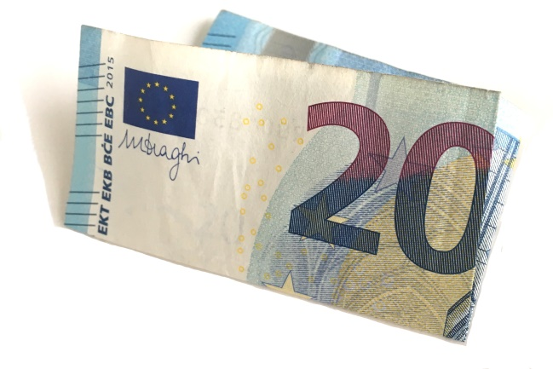
Parasjáכִּי תָבוֹא , ki-tavó, wanneer jij zult komen in Deu. 26:1-11 Deu. 28:45-47 Joh. 15:7-12

